Slide 1
“Classic McEliece Implemetation with Low Memory Footprint” Review
장경배
https://youtu.be/aw3blS8faNc
Notes:
#1
I will start the presentation about what I did with CUDA programming

Slide 2
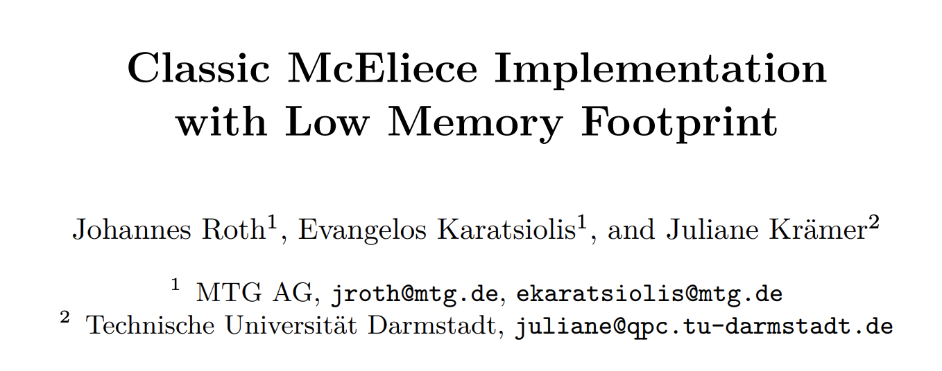

Paper
CARDIS 2020

Slide 3
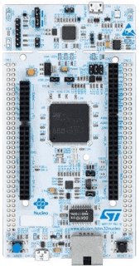
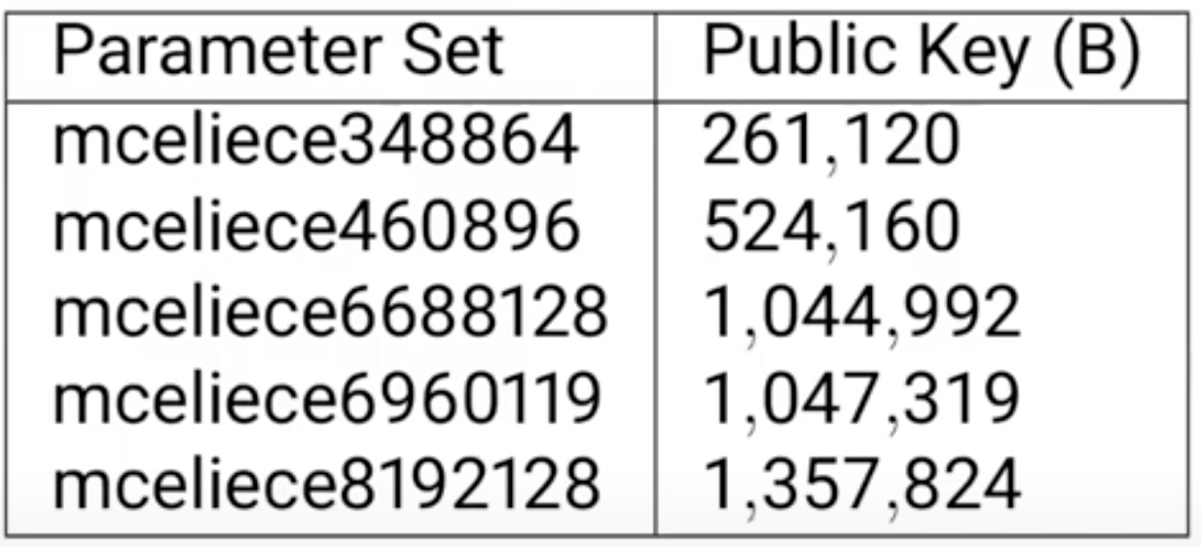
Classic McEliece on Embedded Devices
Classic McEliece 공개키 크기
ARM Cortex M-4
RAM : 256 KB (192 + 64)
Flash : 2048 KB

Slide 4
Contribution
임베디드 디바이스상에서 Classic McEliece → 메모리 효율적인 구현
키 생성과 Encapsulation 을 메모리 효율적으로 구현
큰 크기의 공개 키를 전부 메모리에 저장하지 않아도 됨
How → Streaming
Stream from the private key → 개인키로부터 공개키를 한 컬럼 씩 생성
Streaming Encapsulation → 한 컬럼 단위의 Encapsulation

Slide 5
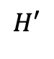

Proposed Method
Classic McEliece
Private
$$H′$$
큰 메모리
Gaussian
e
.
$$H$$
S

Slide 6
Proposed Method
Streaming
Private + S
Extended
e
.
H
S

Slide 7
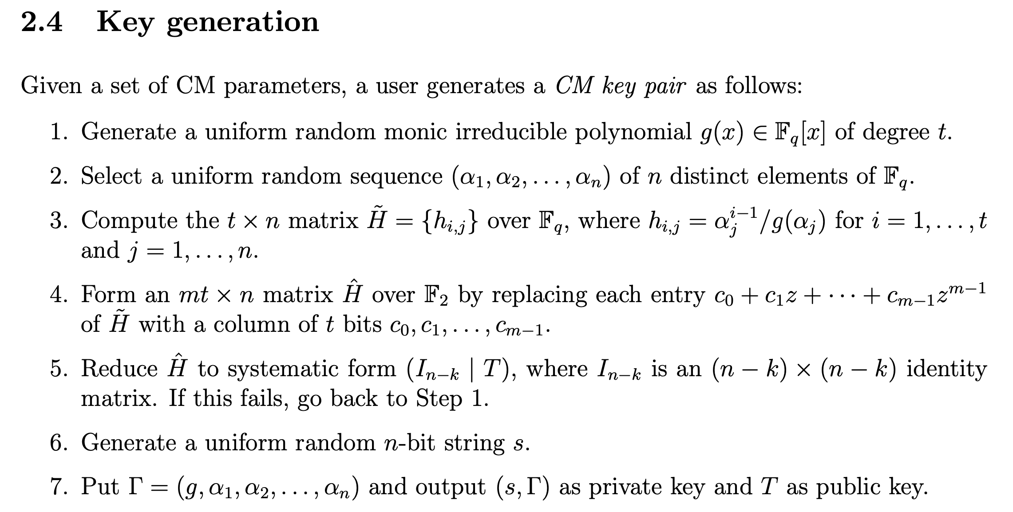
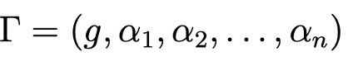
Classic McEliece Key Generation
→ 개인 키

Slide 8
Classic McEliece Key Generation
→ 공개 키
T

Slide 9
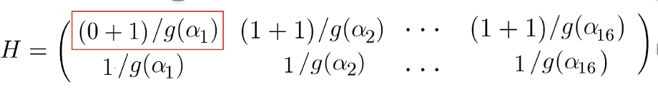
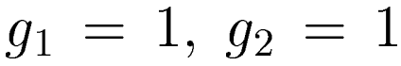
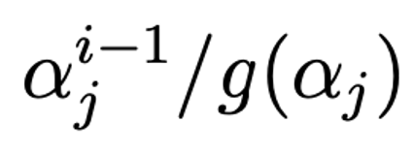

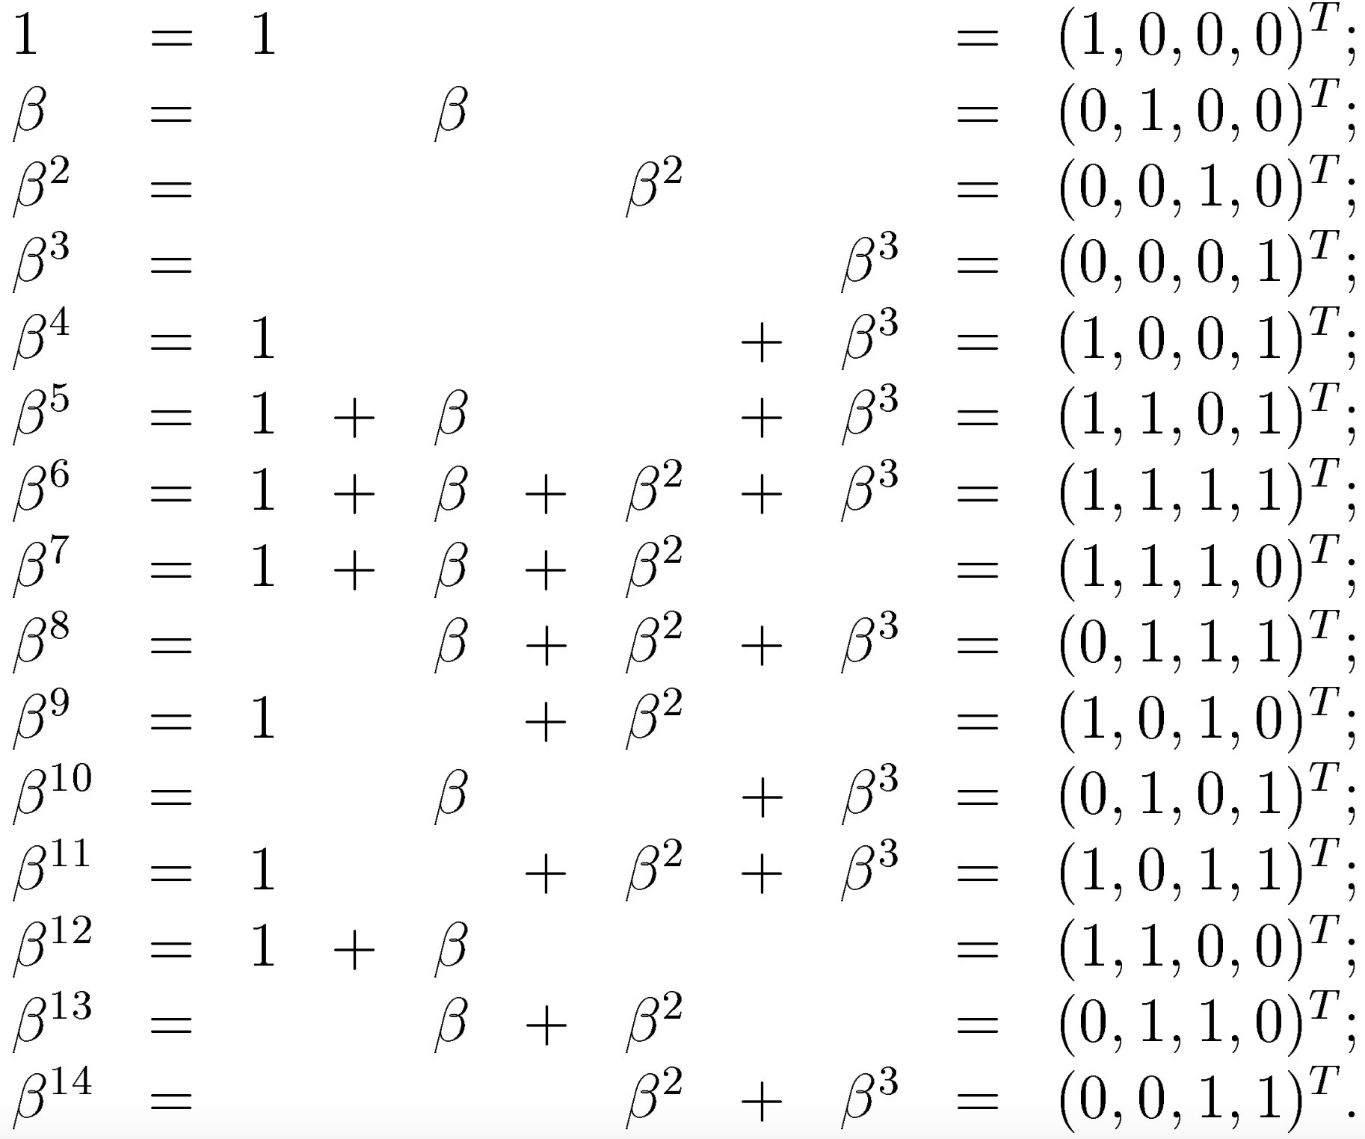
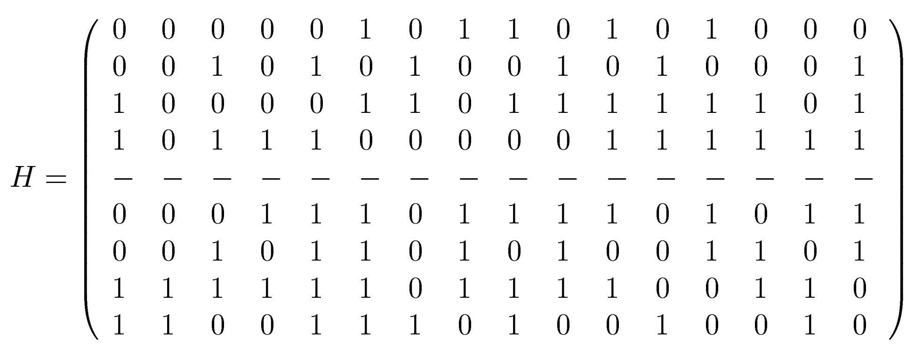
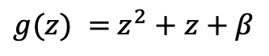
Classic McEliece Key Generation
Step 3.
Step 4.
*
$g(z) =$ $z^{2}+z+β$
i = 행, j = 열

Slide 10

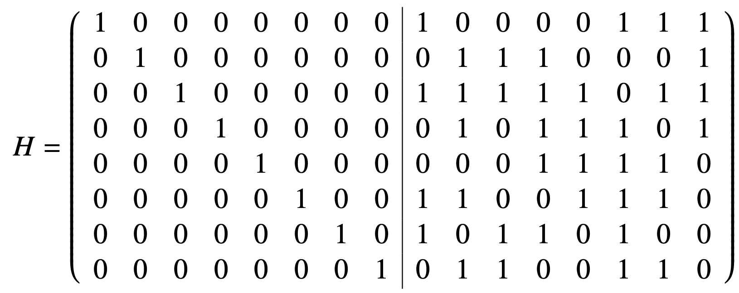
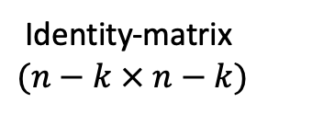
Classic McEliece Key Generation
Step 5.
Identity-matrix
$$(n−k × n−k)$$

Slide 11
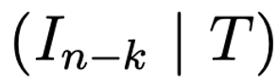
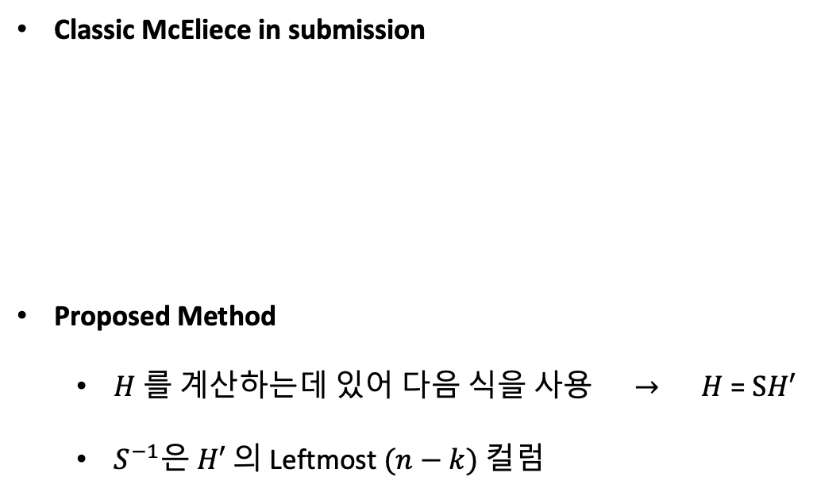
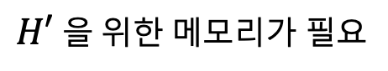
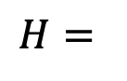

Proposed Method
Classic McEliece in submission
Proposed Method
$H 를 계산하는데 있어 다음 식을 사용 → H$ = $SH′$
$S^{−1}$은 $H′$의 Leftmost $(n−k)$ 컬럼
$$H=$$
from $H′$
$H′$ 을 위한 메모리가 필요

Slide 12
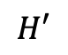
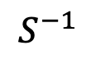
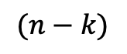
Proposed Method
$$S^{−1}$$
$$H′$$
$$(n−k)$$

Slide 13
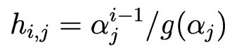


Expected Benefit & How to use
$H$ = $SH′$
추가 저장 요소
$S$는 $H′$보다 훨씬 작음
개인키로 부터 생성
S와 개인 키만 있으면 공개키 H 를 계산할 수 있음 !
개인 키로부터 on-the fly 방식 사용 → 기존엔 불가능하던 방식

Slide 14
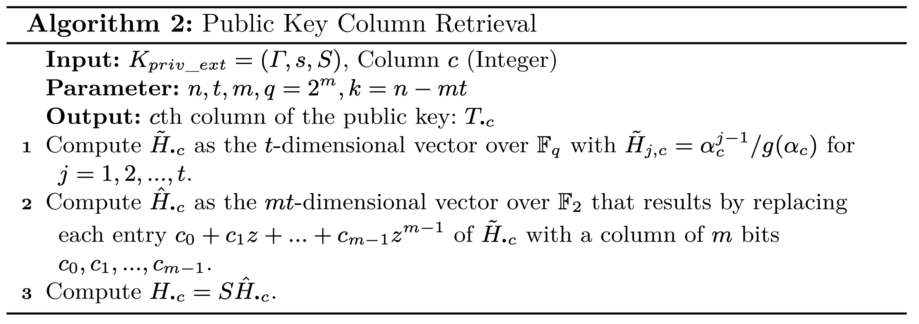
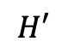
Expected Benefit & How to use
$$H′$$
i = 행, j = 열

Slide 15
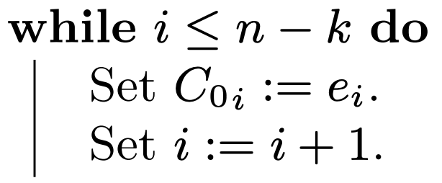
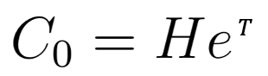


Expected Benefit & How to use
Streaming Encapsulation
→ Identity
→
Syndrome 계산

Slide 16
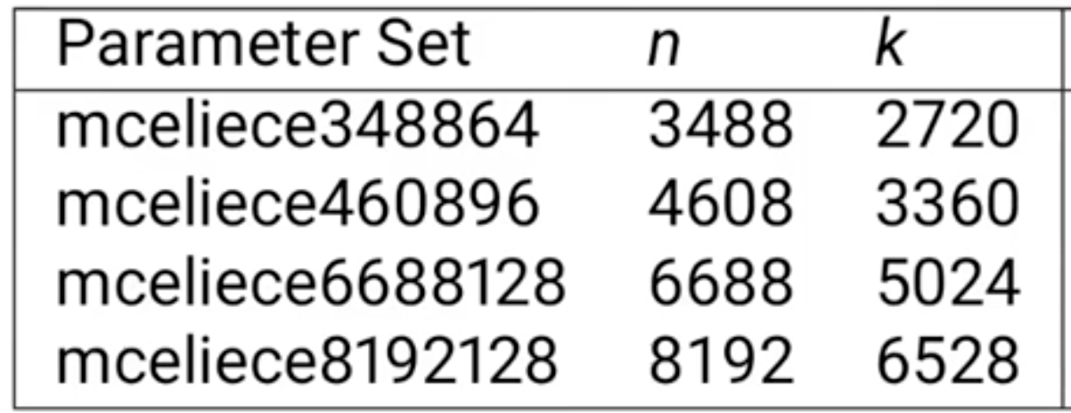
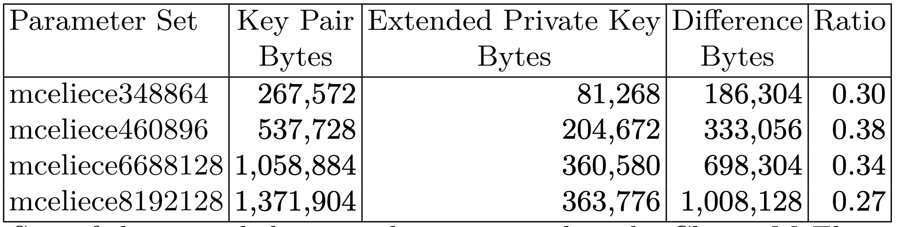
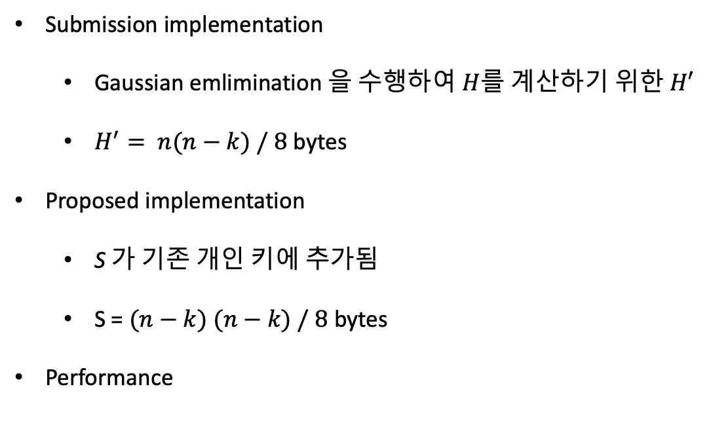
Performance
Submission implementation
Gaussian emlimination 을 수행하여 $H$를 계산하기 위한 $H′$
$H^{′}= n(n−k) / 8$ bytes
Proposed implementation
S 가 기존 개인 키에 추가됨
S = $(n−k) (n−k) / 8$ bytes
Performance
*

Slide 17
Thank you
감사합니다
Notes:
Thank you for listening !

